Slide 1

TRƯỜNG THCS THẠCH BÀN
TIẾT 30
BÀI 13: BẾP HỒNG NGOẠI
GV: Nguyễn Thùy Linh

Slide 2


MỤC TIÊU BÀI HỌC
- Nhận biết và nêu được chức năng các bộ phận chính của bếp hồng ngoại
- Vẽ được sơ đồ khối mô tả được nguyên lý làm việc và công dụng của bếp hồng ngoại
- Lựa chọn và sử dụng được bếp hồng ngoại đúng cách tiết kiệm an toàn

Slide 3


Sử dụng bếp điện để đun nấu có những ưu điểm gì so với các loại bếp khác? Bếp hồng ngoại hoạt động như thế nào? Làm thế nào để lựa chọn sử dụng bếp hồng ngoại đúng cách tiết kiệm và an toàn?

Slide 4

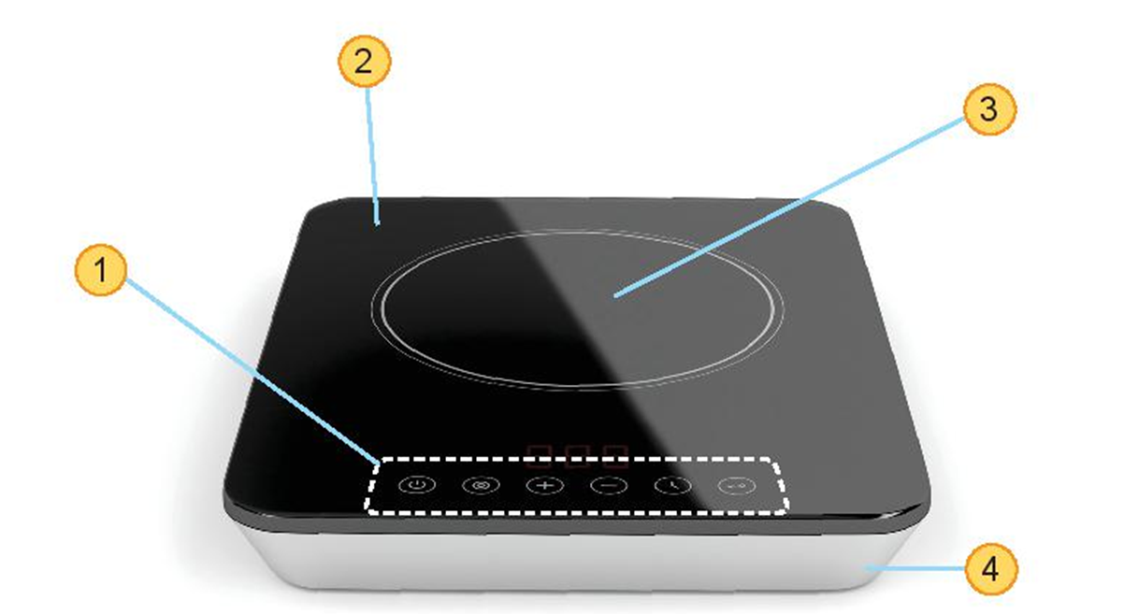
I. CẤU TẠO
Mặt bếp
Bảng điều khiển
Thân bếp
Mâm nhiệt hồng ngoại

Slide 5

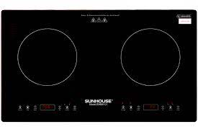
Ngoài bếp hồng ngoại, bếp từ cũng là một loại bếp được sử dụng phổ biến hiện nay. Bếp từ có cấu tạo tương tự bếp hồng ngoại. Ở bếp từ mâm từ có chức năng cung cấp nhiệt cho bếp

Slide 6
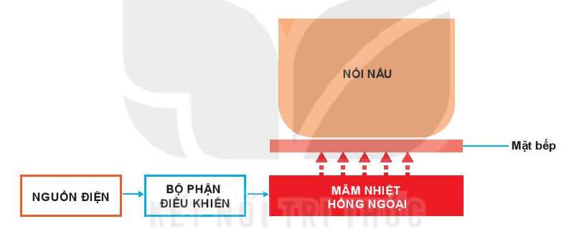
II. NGUYÊN LÝ LÀM VIỆC
Khi được cấp điện, mâm nhiệt hồng ngoại nóng lên, truyền nhiệt tới nồi nấu và làm chín thức ăn

Slide 7
III. LỰA CHỌN VÀ SỬ DỤNG
1. Lựa chọn
Việc lựa chọn bếp hồng ngoại cần quan tâm tâm đến nhu cầu sử dụng điều kiện kinh tế của gia đình để lựa chọn chức năng chiếu sáng công suất thương hiệu của bếp

Slide 8
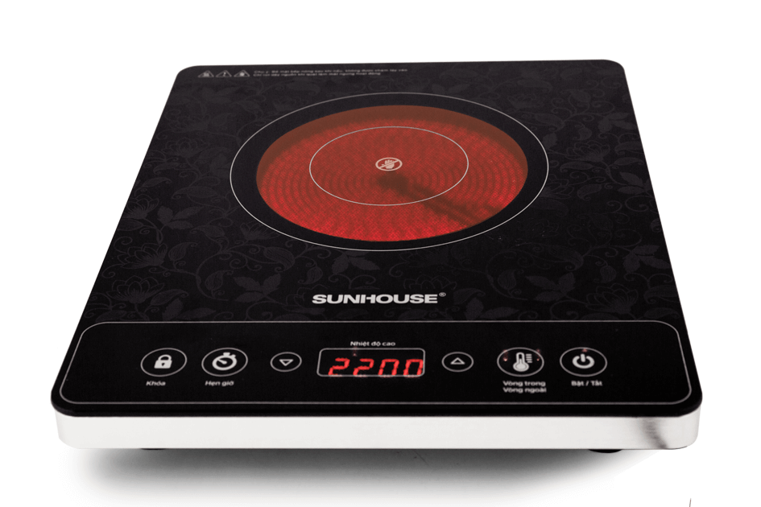
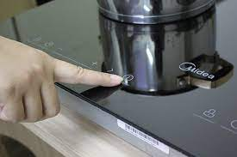
III. LỰA CHỌN VÀ SỬ DỤNG
2. Sử dụng
a) Những bước cơ bản khi sử dụng
Chuẩn bị
Bật bếp
Tắt bếp

Slide 9
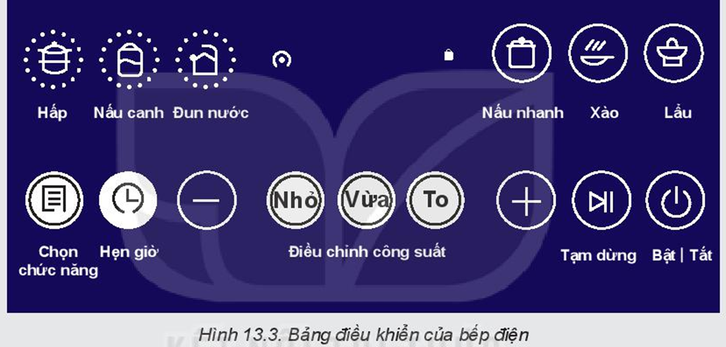
Luyện tập
Căn cứ vào bảng điều khiển hình 13.3 mô tả các thao tác để thực hiện một số yêu cầu sau đây
Bật, tắt bếp
Tăng giảm
nhiệt độ
Nấu lẩu
Hẹn giờ

Slide 10
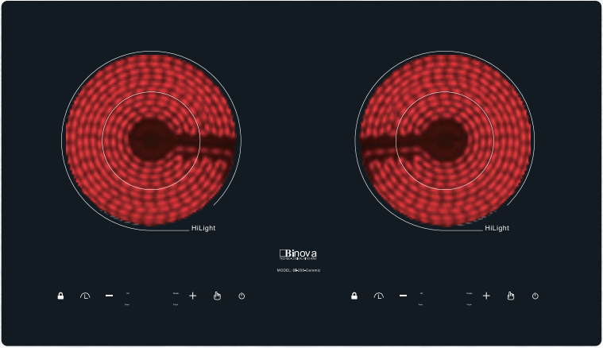
Luyện tập
Một số lưu ý khi sử dụng
Đặt bếp ở nơi khô ráo thoáng mát
Không được chạm tay trên bề mặt bếp khi đang nấu hoặc vừa nấu xong
Khi vệ sinh mặt bếp cần sử dụng phần mềm và chất tẩy rửa phù hợp

Slide 11

Khi sử dụng bếp hồng ngoại, để tiết kiệm điện năng có thể tắt bếp trước vài phút và sử dụng nhiệt dư ở bếp để tiếp tục đun nấu

Slide 12


Kết nối nghề nghiệp
Kỹ sư điện là người tốt nghiệp chuyên ngành điện tại Trường đại học. Công việc chính của người kỹ sư điện là xây dựng, thiết kế thử nghiệm giám sát và phát triển các hệ thống điện

Slide 13

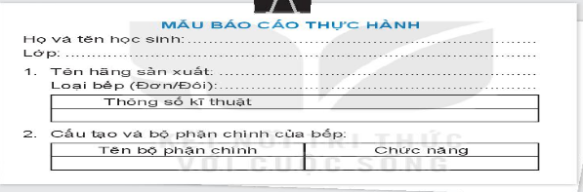
Thực hành
I. Chuẩn bị
Dụng cụ thiết bị: bếp hồng ngoại
nguồn điện 220v
Phiếu báo cáo thực hành cá nhân theo mẫu( hình 13.4)

Slide 14
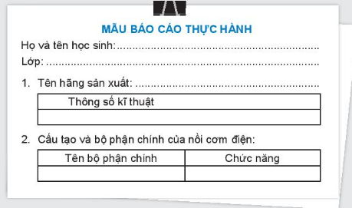
Thực hành
I. Nội dung và trình tự thực hành
Đọc các thông số kỹ thuật ghi trên Bếp hồng ngoại
Quan sát Chỉ ra và nêu chức năng các bộ phận chính của Bếp hồng ngoại
Cấp nguồn cho bếp, bật/ tắt, tang/ giảm nhiện độ, chọn chế độ nấu của bếp hồng ngoại.

Slide 15

Vận dụng
1. Nhà em có sử dụng bếp hồng ngoại không? Hãy quan sát và ghi lại những tình huống có thể mất an toàn khi sử dụng bếp trong gia đình em.
?
2. Nếu được lựa chọn mua một loại bếp điện cho gia đình. Em sẽ lựa chọn bếp nào? Giải thích sự lựa chọn của em

Slide 16
